Slide 1
Döl qan dövranının xüsusiyyətləri

Slide 2
Döl qan dövranında hələ ağciyərlər fəaliyyətə başlamadığı üçün , döl Oksigen və qidalı maddələri plasenta vasitəsi ilə anadan alır.
Döl ilə plasenta arasındakı əlaqəni funiculus umbilicalis (göbək ciyəsi) yaradır.
Göbək ciyəsində cəmi 3 damar vardır
A.umbilicalis (2)
V.umbilicalis (1)

Slide 3
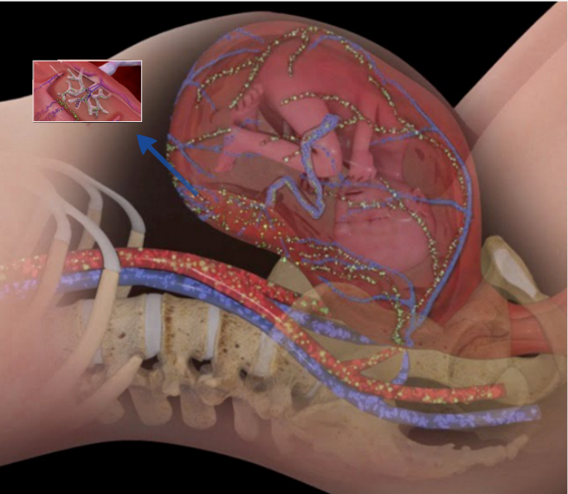
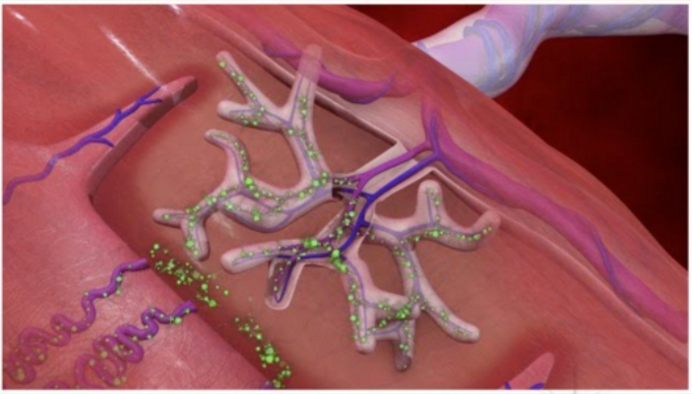

Slide 4
  Plasentadaki fetal qan vena umbilicalis ilə dölə gəlir
  Daha sonra umbilicustan (göbək ciyəsindən) dölün qarın boşluğuna girir, lig.falciforme hepatisin (qaraciyəri diafraqmaya bağlayan bağ) alt kənarı ilə qaraciyərin alt hissəsinə gəlir. 2 və ya 3 yan şaxə verir
  Porta hepatisdə (qaraciyər qapısı) 2 yerə ayrılır:
  Qalın olan v.port hepatis ilə birləşir və qaraciyərin sağ payına gedir
  Nazik olan ductus venosus adı altında yuxarıda v.cava inferior ilə birləşir.

Slide 5
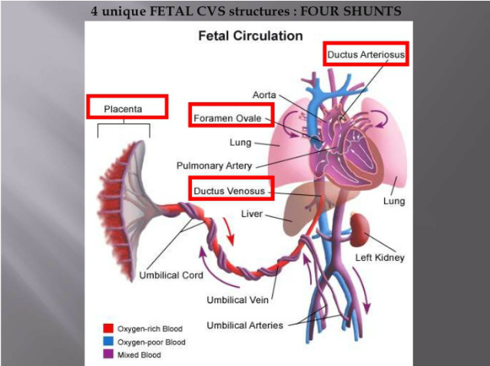

Slide 6
V.Hepaticalar və ductus venosusun v.cava inferiora gətirdiyi qan aşağı ətraflar və qarın divarından gələn qan ilə qarışır.
V.cava inferiorun sağ qulaqcığa açılan dəliyində yaşlı insanlarla müqayisədə daha inkişaf etmiş qapaq vardır.
Bu qapaq v.cava inferiorun gətirdiyi qarışıq qanı foramen ovaleyə (oval dəliyə) yönləndirərək,sol qulaqcığa keçməsini təmin edir.
Sol qulaqcığa gələn qan əvvəlcə sol mədəciyə ordan da aortaya keçir.

Slide 7
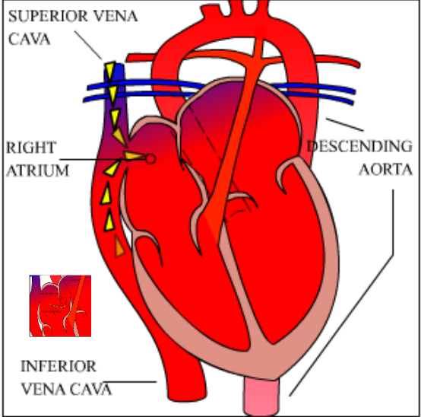
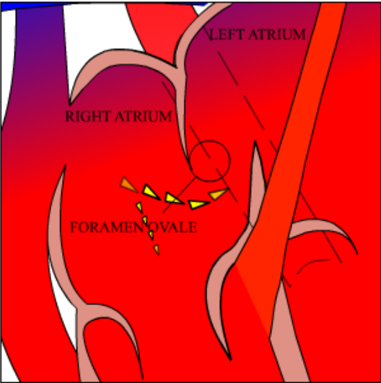

Slide 8
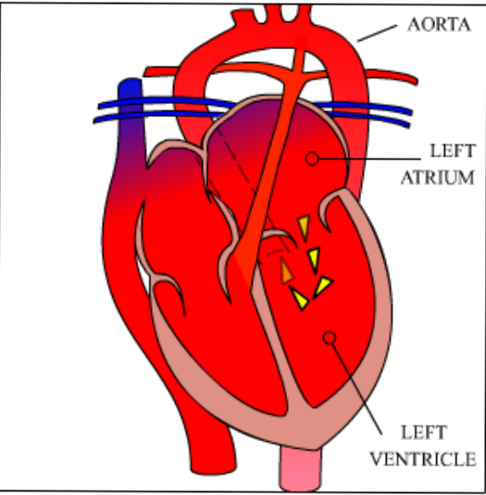
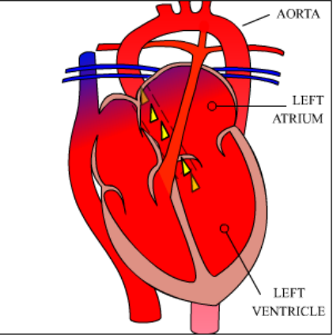

Slide 9
Aortaya keçən qanın böyük bir qismi baş,boyun və yuxarı ətraflara keçir.
Bir qismi isə arta descendensə (enən aorta) keçir.
Baş , boyun və yuxarı ətrafa gedən qan v.cava superior ilə sağ qulaqcığa qayıdır.
Burada v.cava superior vasitəsilə qanın foramen ovaledən (oval dəlik) sol qulaqcığa keçə bilməyən kiçik bir hissəsi ilə qarışır.

Slide 10
Qarışan bu qan foramen atrioventriculare dextrumdan keçərək sağ mədəciyə,burdan da truncus pulmonalis vasitəsilə ağciyərlərə doğru gedir.
Ancaq döldə ağciyərlər fəaliyyət göstərmədiyi üçün truncus pulmonalislərdəki (ağciyər arteriyaları) qanın çox azı ağciyərlərə gedir

Slide 11
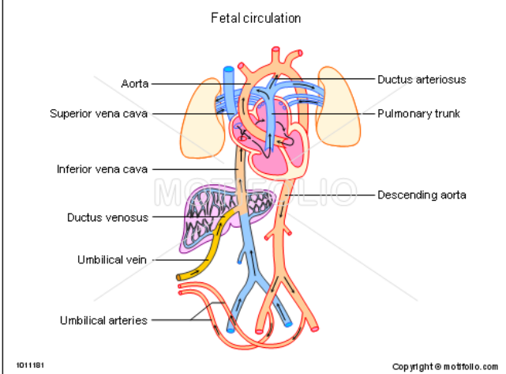

Slide 12
Qanın geri qalan böyük bir qismi isə ductus arteriosus (arteriya kötüyü) vasitəsilə aortaya keçir.Burada sol mədəcikdən aortaya atılan qanın kiçik bir hissəsi ilə qarışır.Sol mədəcikdən bura gələn qanın böyük bir qismi baş boyun və yuxarı ətraflara gedir.Aorta descendensdəki (enən aorta) qanın bir bölümü aşağı ətraflar,qarın və çanaq orqanlarına gedir.Böyük qismi isə sağlı sollu olan a.umbilicalislər vasitəsilə fundusun göbəyindən çıxaraq plasentaya çatır.

Slide 13
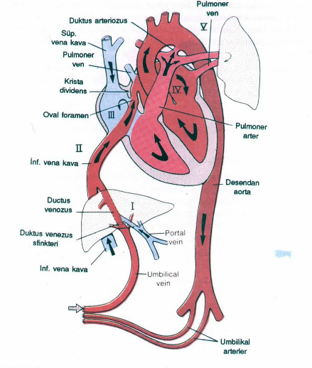

Slide 14
Doğuşla birlikdə olan dəyişikliklər
Plasenta və umblikal cord(göbək bağı) arasında bağlantı kəsilir.Uşağn ağciyərləri hava ilə dolar və qaz mübadiləsi başlayar.Sol qulaqcıqda təzyiq artar.

Slide 15
Quruluş | Funksional qapanma | Anatomik qapanma
Foramen Ovale | Doğumla birlikdə | Ümumilikdə 2ci aydan sonra
Ductus Arteriosus | 10-15ci saatlar | Bir neçə həftə
Ductus Venosus | Doğumla birlikdə | Bir neçə həftə

Slide 16
